Slide 1


Slide 2
Kapitel 1 Översikt
Huvudbok
Makroekonomi
Blanchard: Calmfors, Flam, Hassler och Krusell
Seminarier
Tillämpad Makroekonomi, Persson & Skult, SNS förlag
Frivillig litteratur
Bredvidläsning:
  Eklund K., Tillväxt, Liber
Matematik:
  https://www.matteboken.se/
  Wallin, H., Lithner, J., Jacobsson, S. & Wiklund, S., Matematik inför högskolan, Liber
  Sydsaeter, Knut: Matematisk analys för ekonomer. SHL Statistisk Analys, Stockholm

Slide 3
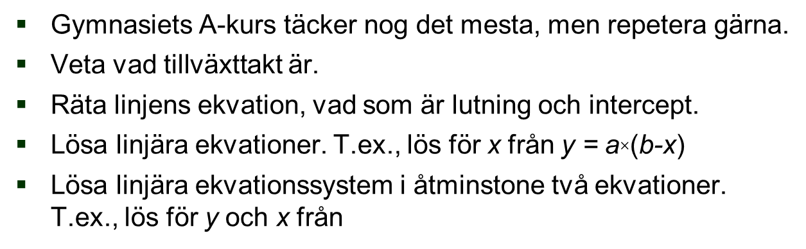
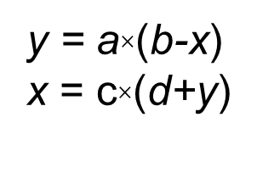
Förkunskapskrav
Gymnasiets A-kurs täcker nog det mesta, men repetera gärna.
Veta vad tillväxttakt är.
Räta linjens ekvation, vad som är lutning och intercept.
Lösa linjära ekvationer. T.ex., lös för x från y = a$×$(b-x)
Lösa linjära ekvationssystem i åtminstone två ekvationer. T.ex., lös för y och x från
y = a$×$(b-x)
x = c$×$(d+y)
Förstå vad funktioner av typen Y=F(X) och Z=F(K,L) betyder, och vad det betyder att F(K,L) är ökande (eller minskande) i sina argument K och L.
Veta vad en log-skala är och varför den kan vara bra att använda

Slide 4
Föreläsningar
Följer boken men kan lägga till lite.
Vi går igenom ett antal teoretiska modeller. De är formella, renodlade och förenklade beskrivningar av viktiga mekanismer i vår ekonomi. Användbara för att förstå – kursen syftar till att lära ut hur modellena kan användas för aktuella makroekonomiska frågor.
Tentarelevanta.
Anteckningar kommer finns på Athena.
Avsätter gärna några minuter i slutet av varje föreläsning för att diskutera aktuella makroekonomiska frågor – kom gärna med förslag på ämne per mejl.
Gästföreläsningarna i slutet av kursen är intressanta och tentarelevanta.

Slide 5
Vad är makroekonomi?
Hur hela ekonomier fungerar (nationer, regioner eller hela världen).
Variabler: inkomster, produktion, konsumtion, investeringar, arbetslöshet, ränta, växelkurs och prisnivå – de makroekonomiska aggregaten.
Centralt är att olika marknader hänger ihop och påverkar varandra.

Slide 6
Vilka frågor håller makro-ekonomer på med ?
Makroekonomer håller på med många olika frågor.
Jag själv:
  Social rörlighet – betydelse för tillväxt.
  Kan välfärdsstaten överleva på lång sikt?
  Hur bör socialförsäkringar som tex arbetslöshetsförsäkringen konstrueras.
  Klimatekonomi – vilken sorts klimatpolitik fungerar, vad händer om vi inte lyckas komma överens om en global klimatpolitik.
  Covid-19.
Exempel på mina kollegors forskning:
  Kommer vi att jobba mer eller mindre när inkomsterna ökar?
  Påverkar graden av ojämlikhet ekonomisk tillväxt?
  Varför går huspriserna upp och ned så mycket?
  Hur kan centralbankerna påverka vad som händer i ekonomin?
  Är det bra att facken i exportindustrin styr den allmänna löneutvecklingen?

Slide 7
Några viktiga begrepp i makroekonomi?
Centralt i modern makro
  Dubbelriktade (cirkulära) orsakssamband. Ex: Produktion → Sysselsättning → Inkomster → Efterfrågan → Produktion
  Allmän jämvikt. Om något händer på en marknad, påverkas priser och beteenden ofta även på andra marknader. T.ex. skatt på mat leder till mindre efterfrågan på andra varor som kanske inte är lika nödvändiga. Detta kan leda till lägre löner i sektorer som producerar dessa varor osv.
  Individers väljer sitt beteende på ett (i genomsnitt) icke slumpmässigt sätt (optimerande). Dessa val påverkas av förändringar i incitament.
  Empirisk koppling.

Slide 8
Några distinktioner
Teori – verklighet
  En teori eller en modell är som en guidebok, hjälper till att skapa en bild av verkligheten.
  Kom ihåg att modell ≠ verklighet.
Positiv – Normativ
  Hur det faktiskt är – positiv teori.
  Hur det borde vara, givet vissa grundläggande mål – normativ teori.
Exogena – endogena variabler.
  En modell förenklar genom att ta vissa faktorer som givna (exogena) medan andra försöker förklaras inom modellen (endogena).

Slide 9
Några viktiga makroekonomiska variabler
BNP/BNP-tillväxt
  Bruttonationalprodukten (BNP) är ett mått på värdet av ekonomins samlade produktion av varor och tjänster.
  Ju mer som produceras, desto högre inkomster och desto mer kan konsumeras.
Arbetslöshet
  Definieras på olika sätt (öppen, inkl. personer i arbetsmarknadspolitiska åtgärder etc.).
  Ju lägre arbetslöshet, desto bättre utnyttjande av resurserna och desto högre BNP.
Inflation
  Förändringstakten i prisnivån.
  Prisnivån mäts med hjälp av olika prisindex (konsumentprisindex är det vanligaste).
  Prisstabilitet viktig målsättning för den makroekonomiska politiken.

Slide 10
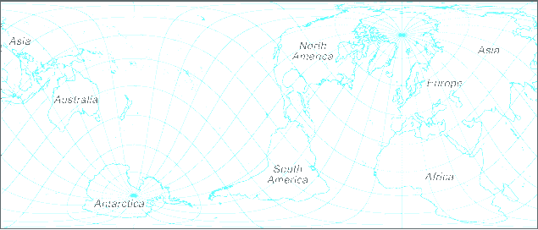
Världen innan Covid-19
Världen: Befolkning 7.4 miljarder, tillväxt befolkn 1% per år, förv livslängd 69 år. BNP 80 000 miljarder $US (officiell vx kurs), BNP/capita (PPP) 17 300 $US, tillväxt BNP 3,6%.
EU: befolkning 517 miljoner, tillväxt befolkn 0,2% per år. BNP
17 100 miljarder $US, BNP/capita (PPP) 40 900 $US, tillväxt BNP 2,3%.
USA: befolkning 327 miljoner, tillväxt befolkn 0,8% per år. BNP 19 400 miljarder $US, BNP/capita (PPP) 59 500 $US, tillväxt BNP 2,3%.
Kina: befolkning 1,4 miljarder, tillväxt 0,4% per år. BNP 12 000 miljarder (23,6 PPP), BNP/capita (PPP) 16 700 $US, tillväxt BNP 6,9%.
Japan: Befolkning 126 miljoner, tillväxt befolkn -0,2%. BNP 4 900 miljarder, BNP/capita (PPP) 42 800 $US, tillväxt BNP 1,7%
Källa: CIA World Factbook

Slide 11
Finanskrisen
Mycket snabb nedgång i konjunkturen 2008-09. Finansmarknaderna slutade fungera i samband med Lehman Brothers konkurs.
Tvärstopp i svensk exportsektor Q4 2008.
Hög korrelation mellan olika länder - världsrecession.
Nedgången blev djup, men mer kortvarig än vad många befarade.
Dock ”Double-dip” i Europa -- eurokrisen.
Lång period med kontinuerlig återhämtning (expansion) i USA.
Lägre långsiktig tillväxt framöver – ”secular stagnation”?

Slide 12
Real BNP-tillväxt prognos innan Covid-19
Prognos
Indien
Procent per år
Kina
Världen
USA
EU
Data: IMF WEO April 2019

Slide 13
Coronakrisen
Största och mest globalt synkroniserade fall i BNP som vi sett så länge nationalräkenskaper funnits.
Direkta orsakerna mycket speciella men väl kända:
    Konsumtion och produktion av varor med stort innehåll av sociala kontakter måste minska för att minska smittrisk.
    Produktionskedjor störda.
    Investeringar skjutna på framtiden.
Inte möjligt/lämpligt att försöka motverka den direkta chockens effekter på fallet i inkomster (BNP). Potentiell BNP har fallit och efterfråge-stimulanser därför fel.
En annan slags krispolitik har behövts.

Slide 14
Vad för slags krispolitik?
Två centrala stabiliseringspolitiska mål för krispolitiken under Covid-19:
  Förhindra självförstärkande återkopplingsmekanismer (särskilt de som går via finans och bostadsmarknaderna -- bankkris).
  Förhindra att krisen ger långvariga skador på ekonomin (konkurser, massarbetslöshet).
Krisen har krävt en speciell politik som inte är bra i normala tider (betala människor för att vara hemma, ge massiva stöd till olönsamma företag, etc.).

Slide 15
Hur har det gått hittills?
Stora fall i BNP Q2 2020 (jfr ett år tidigare), men klart mindre än jag förväntat och ungefär samma i våra grannländer.
  Sverige 7,7%, Danmark 8,2%, Finland 6,3%, Norge 5,3%.
  Tyskland 11,3%, Frankrike 18,9%, Italien 17.7%, Storbritannien 21,7%
  USA 9,1%, Indien 23.9%, Brasilien 11.4%.
Ingen självförstärkande återkoppling, men det såg mycket oroväckande ut i början av krisen.
Kraftiga åtgärder från centralbankerna sannolikt viktiga.
Politik och att våra ekonomier mer robusta än vi trodde.
Stimulans politik för återstart har nog inte behövts, men ändå använts.
Detta i kombination med problem i globala leveranskedjor och nu senast energi och råvarubrist (förväntad) har till inflation.

Slide 16
Tre olika tillvägagångssätt att mäta och definiera BNP som alla ger samma resultat
BNP är värdet av alla varor som produceras för slutlig användning – färdigvaror (och färdigtjänster) under en viss tidsperiod.
  En färdigvara är avsedd för slutlig konsumtion eller investering, t.ex. en hamburgare eller en verkstadsmaskin.
  En insatsvara används som insats för produktion av andra varor (t.ex, stålföretag som säljer stål till en bilfabrikant).
  Om insatsvaror räknades in i BNP skulle det bli dubbelräkning. BNP skulle bero på om varor produceras i flera led i flera företag eller i ett och samma företag.

Slide 17
1. BNP = värdet av färdigvaror
Exempel:
Företag 1
Företag 2
(Stål)
(Bilar)
Försäljningsintäkter
100
200
Kostnader
80
170
Löner
80
70
Inköp av stål
100
Vinst
20
30

Slide 18
1. BNP = värdet av färdigvaror
Exempel:
Företag 1
Företag 2
(Stål)
(Bilar)
Försäljningsintäkter
100
200
Kostnader
80
170
Löner
80
70
Inköp av stål
100
Vinst
20
30
BNP = 200

Slide 19
2. BNP = summa förädlingsvärde
BNP är också summan av alla förädlingsvärden under en viss tidsperiod.
  Förädlingsvärdet är värdet av ett företags produktion minus värdet av de insatsvaror som gått åt.
Företag 1
Företag 2
(Stål)
(Bilar)
Försäljningsintäkter
100
200
Kostnader
80
170
Löner
80
70
Inköp av stål
100
Vinst
20
30

Slide 20
2. BNP = summa förädlingsvärde
BNP är också summan av alla förädlingsvärden under en viss tidsperiod.
  Förädlingsvärdet är värdet av ett företags produktion minus värdet av de insatsvaror som gått åt.
Företag 1
Företag 2
(Stål)
(Bilar)
Försäljningsintäkter
100
200
Kostnader
80
170
Löner
80
70
Inköp av stål
100
Vinst
20
30
BNP = 100+(200-100) = 200

Slide 21
3. BNP = summa inkomster
BNP är också summan av alla inkomster till arbetskraften och kapital (vinster och räntor).
Företag 1
Företag 2
(Stål)
(Bilar)
Försäljningsintäkter
100
200
Kostnader
80
170
Löner
80
70
Inköp av stål
100
Vinst
20
30

Slide 22
3. BNP = summa inkomster
BNP är också summan av alla inkomster till arbetskraften och kapital (vinster och räntor).
Företag 1
Företag 2
(Stål)
(Bilar)
Försäljningsintäkter
100
200
Kostnader
80
170
Löner
80
70
Inköp av stål
100
Vinst
20
30
BNP =80 +70 +20+30 = 200

Slide 23
Nominell och Real BNP
Nominell BNP (PY) är alla varor värderade till deras löpande marknadspris (BNP i löpande priser).
Nominell BNP ökar över tiden p.g.a.:
  Det produceras mer.
  Priserna på varor och tjänster ökar.
Real BNP (Y) konstrueras genom att alla varor värderas till konstanta priser, t.ex. de priser de hade år 2014 (BNP i fasta priser).

Slide 24
Nominell och Real BNP
Ett exempel med bara en vara.
År | Antal bilar | Löpande pris | Nominell BNP
2013 | 10 | 200 000 | 2 000 000
2014 | 12 | 240 000 | 2 880 000
2015 | 13 | 260 000 | 3 380 000
Låt oss använda 2014 års priser för att beräkna BNP
År | Antal bilar | Fast pris (2014) | Real BNP
2013 | 10 | 240 000 | 2 400 000
2014 | 12 | 240 000 | 2 880 000
2015 | 13 | 240 000 | 3 120 000
I verkligheten förstås flera varor men samma princip.
Notera att vi antar att kvaliteten är oförändrad. Måste i praktiken tas hänsyn men inte så lätt att mäta.

Slide 25
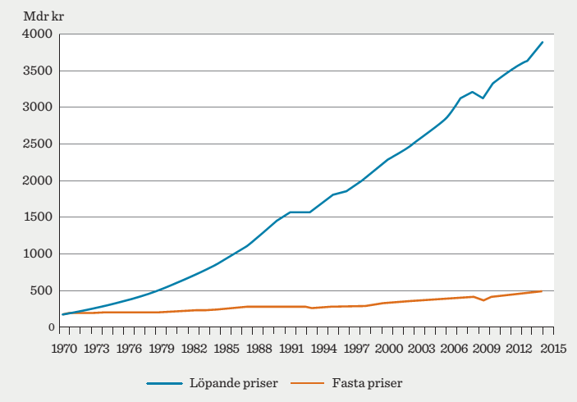
Svensk BNP i löpande och fasta priser
Källa:SCB

Slide 26
70-regeln
Om något har tillväxttakt på x% per år. Hur lång tid tar det innan det fördubblas?
Svar: ungefärligen 70/x år.
Vid en tillväxttakt på 1% per år sker en fördubbling på 70 år.
På samma tid sker en 4 dubbling vid 2% och en åttadubbling vid 3%.

Slide 27
Konjunkturer
En period när real BNP växer snabbare än normalt kan kallas expansion eller högkonjunktur. Kan också definieras som en period när BNP-nivån är högre än den normalt skulle vara. Vi återkommer till ”normalt”.
En period när real BNP växer långsammare än normalt kan kallas recession eller lågkonjunktur. Kan också definieras som en period när BNP-nivån är lägre än den normalt skulle vara.
En särskilt lång period med låg tillväxt och hög arbetslöshet kallas depression.
Vad gäller för Sverige idag och för ett år sedan?

Slide 28
Andra centrala makro- ekonomiska variabler
BNP är kanske den viktigaste makro-ekonomiska variabeln. Men två andra variabler är nästan lika viktiga:
  Arbetslöshet (sysselsättning)
  Inflation

Slide 29
Arbetslösheten
Arbetskraften = sysselsatta + arbetslösa
L = N + U
Arbetslöshet:
Bara de som aktivt söker efter arbete räknas som arbetslösa. Andra som inte har jobb räknas som ”ej i arbetskraften”.
Varför bryr vi oss om arbetslösheten?

Slide 30
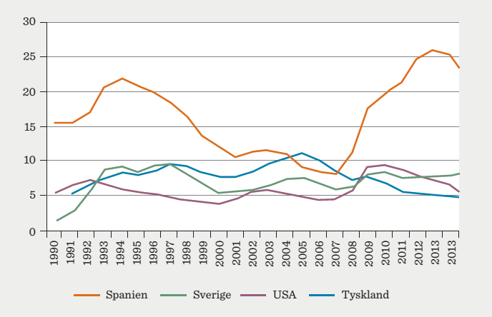
Arbetslösheten i några länder
Källa: OECD

Slide 31
Inflation
Inflation är en generell och ihållande uppgång i priserna på varor och tjänster.
Negativ inflation kallas deflation och är en generell och ihållande nedgång i priserna på varor och tjänster.

Slide 32
BNP-deflatorn
BNP deflatorn är ett index — satt till 1 (eller 100) för ett visst basår.
Ett mått på inflation är förändringstakten i BNP deflatorn.
Nominell BNP är lika med BNP deflatorn gånger real BNP.

Slide 33
Konsumentprisindex
BNP-deflatorn mäter hur priserna på produktionen (BNP) förändras. Konsument-prisindex (KPI, CPI) fokuserar istället på vad som konsumeras. Levnadskostnader.
KPI och BNP deflatorn rör sig oftast åt samma håll.
Olika varianter på KPI för diverse speciella syften.
Inom EU används HKPI (harmoniserat KPI).
Varför bryr sig ekonomer om inflation? För att inte alla priser, skatter, bidrag, räntor löner mm anpassar sig lika snabbt.

Slide 34
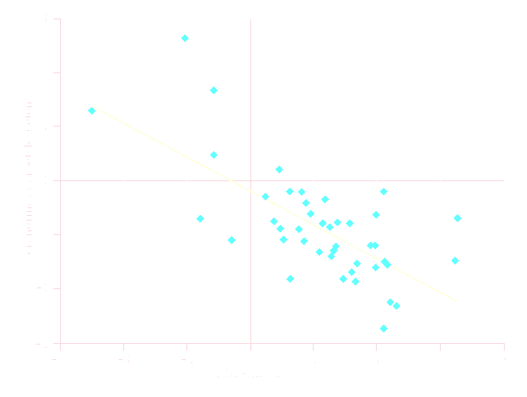
Några ekonomiska samband
Ekonomisk teori handlar om samband mellan olika variabler.
Okun’s lag
Förändringar i arbetslösheten tenderar att samvariera med förändringar BNP-tillväxttakten

Slide 35
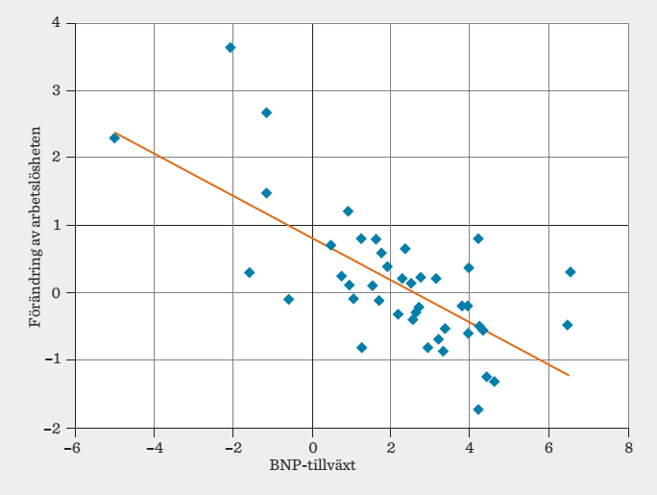
Förändring i arbetslöshet och tillväxttakt,
Hög (låg) tillväxttakt i BNP typiskt associerad med fallande (ökande) arbetslöshet.
Källa:SCB och Eurostat

Slide 36
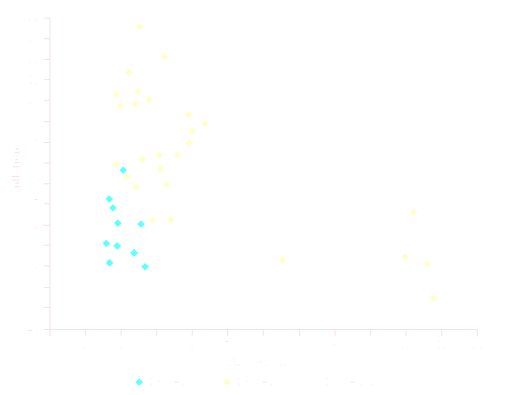
Inflation och arbetslöshet
Phillips kurvan
En relation mellan arbets-löshet och inflation.

Slide 37
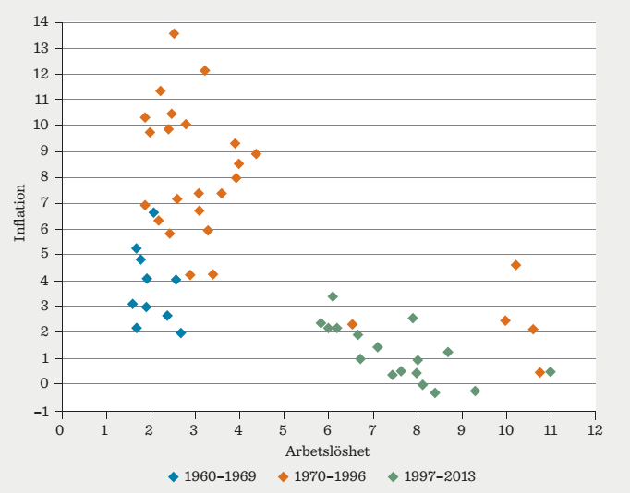
Inflation och arbetslöshet i Sverige
1960-2013
När arbetslösheten är låg (hög) tenderar inflationen att stiga (falla).
Källa:SCB

Slide 38
Hur bestäms BNP?
Kursen i (superkort) sammanfattning
BNP bestäms:
  på kort sikt (upp till ett par års sikt) huvudsakligen av efterfrågan på varor och tjänster,
  på medelfristig sikt (storleksordningen 3-10 år) huvudsakligen av teknologi, kapitalstockens storlek, samt mängden och kvaliteten på arbetskraft, och
  på lång sikt (flera decennier eller mer) huvudsakligen av mer grundläggande faktorer som utbildning, forskning, sparande och politisk stabilitet.

Slide 39
Källa: SCB (13/9 -18) fram t.o.m. 2016, därefter KI Konjunkturläget

